Slide 1
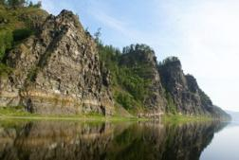
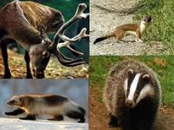
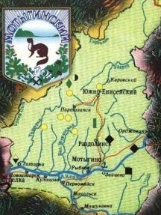
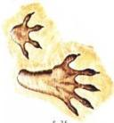
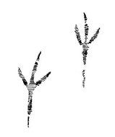
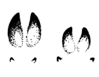
Поутру здесь синицы поют,
Барабанят веселые дятлы
И большие вороны, как шатлы
На лесные дороги садятся.
Лось водицу пьет у ручья
Бурундук собирает орешки
Ну а шустрые белки на ветке
Суетясь провожают тебя
РЕБЯТАМ О ЗВЕРЯТАХ

Slide 2
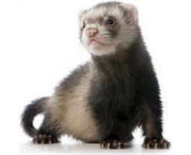
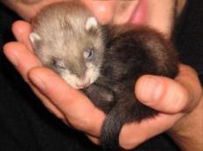
Он и летом, и зимой
Ходит в шубке дорогой.
С ветки прыг и наутек,
Маленький пушной зверек.
***
Соболю не страшны сибирские морозы. К зиме мех у него становится густым, пушистым, красивым и прочным. Мех соболя с царских времен называли «мягким золотом».
***
Живет в тайге сибирской
Зверек такой пушистый.
Соболем его зовут,
Шустрый он и очень крут.
За ним охотятся в лесу,
Ведь мех - пушинка на весу.
Но это маленький зверек,
На шубку надо много шкурок.
Совсем ведь людям невдомёк -
Исчезнет скоро соболёк.
«Соболь перескочит, собака заскулит»
«На рогоже сидя,
о соболях не рассуждают»
Соболь – хищное животное, он очень любит кедровые орешки. Маленький рост не мешает ему быть отважным и очень сильным. Соболь умеет урчать, как кошка.
СОБОЛЬ

Slide 3
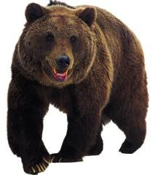
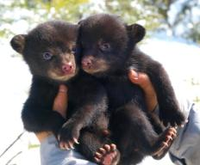
Он всю зиму в шубе спал,
Лапу бурую сосал,
А проснувшись, стал реветь.
Этот зверь лесной...
***
Медведи только кажутся неуклюжими, но на самом деле с координацией и передвижением у них все в порядке. Они хорошо лазают по деревьям, ныряют и бегают. Средняя скорость, с которой бегает бурый медведь – 55 километров в час.
***
У индейцев есть поверье, что медведи являются человеческой расой. И свои убеждения они подтверждают тем, что у них по пять пальцев на лапах, все представители их рода имеют общие характерные особенности, а также медведи могут ходить и бегать на двух лапах и у них портятся зубы от сладкого, как и у человека.
«Медведь неуклюж, да дюж»
«Медведь одну лапу сосет, да всю зиму живет»
БУРЫЙ МЕДВЕДЬ

Slide 4
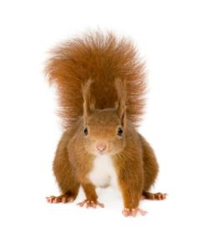
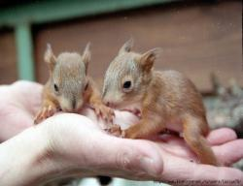
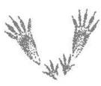
***Рыжий маленький зверёк
По деревьям прыг да скок.
Он живёт не на земле,
А на дереве в дупле.
Рыжий хвостик тут и там
Промелькнул вдруг по кустам
Смотрит в след ей девочка,
Знает это...
«белка песенки поет, да орешки все грызет» - больше всего они любят семена кедра или кедровой сосны (кедровые орешки), если таких нет, тогда предпочитают семена ели, затем лиственницы и, наконец, семена сосны обыкновенной,
Пушистый, длинный хвостик - вот основное отличие мира бельчёнышей. Так выбирая себе подружку, он всегда отдаст предпочтение белке с шикарным хвостом, нежели «увядшим».
***
Кроме красоты и эстетики, хвост выполняет и другие, немаловажные функции
Если хвост окунется в воду - белка не сможет остаться на плаву и просто утонет.
«Белку ловить - только ножки отбить»
БЕЛКА

Slide 5
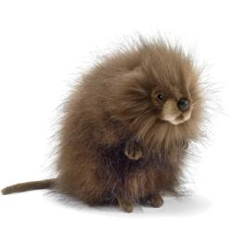
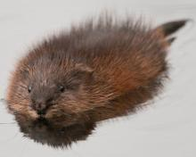
Крыса мускусная я,
В норке вся моя семья.
Сама норка — на горе,
А вход в норочку — в воде.
***
Зато зверек хорошо плавает и ныряет, на глубине без воздуха может находиться около 15 минут.
***
Свои норы грызун роет в высоких берегах реки Ангары. Зверь строит хатки из крепких стеблей водных растений, обмазанных для прочности илом.
В таких хатках температура никогда даже в лютые морозы, не опускается ниже нуля.
***
Крупный грызун-вегетарианец, напоминающий внешне большую крысу. На суше ондатра весьма неповоротлива, к тому же она не может похвастаться хорошим зрением и обонянием.
ОНДАТРА

Slide 6
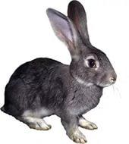
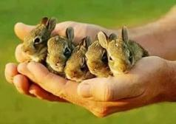
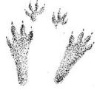
Бегают зайцы, отталкиваясь от земли сразу двумя задними ногами, время летят в воздухе и приземляются то на одну, то на другую короткую переднюю лапу.
***
Длинные уши спасают животных от перегрева, активно выводя тепло из организма.
***
«За двумя зайцами погонишься — ни одного не поймаешь»
«Зайца на барабан не выманишь»
Для общения со своими родственниками, зайцы используют «барабанную дробь», которую выбивают своими лапками, сообщая, что территория занята.
Большие глаза расположены по бокам головы и могут смотреть в противоположные стороны, так что угол зрения составляет– полный круг – и заяц способен заметить опасность с любой стороны
ЗАЯЦ

Slide 7
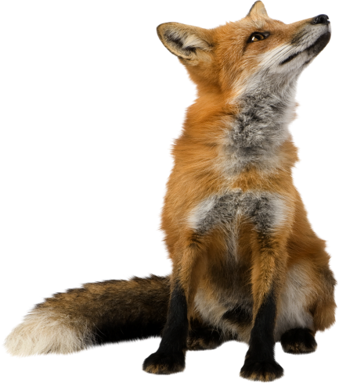
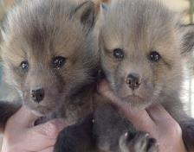
Лисица… Можно ли найти в народном фольклоре более хитрое существо?
На самом же деле – по характеру лис не вор. Истинный хищник, который выходит на охоту – не возьмет чужой добычи, потому как это по их «кодексу чести» не предусмотрено.
***
«Хвост пушистый, мех золотистый,
В лесу живет, кур в деревне крадёт»
«Лиса живет хитростью, а заяц прыткостью»
Мало кто знает, что лиса умеет издавать звуки, схожие с множеством других типом млекопитающих. Собачий лай, вой волка, рев льва. Да, некоторые птицы путают с песней своих сородичей.
***
Интересна лисья охота. Лиса прислушивается. Услышав дичь, лиса подпрыгивает. Затем приземляется, схватив жертву передними лапами и зубами. Прыгать лиса будет до тех пор, пока не поймает дичь.
Строительством нор лиса не любит заниматься. Она занимает чужие Дождавшись ухода хозяев
ЛИСА

Slide 8
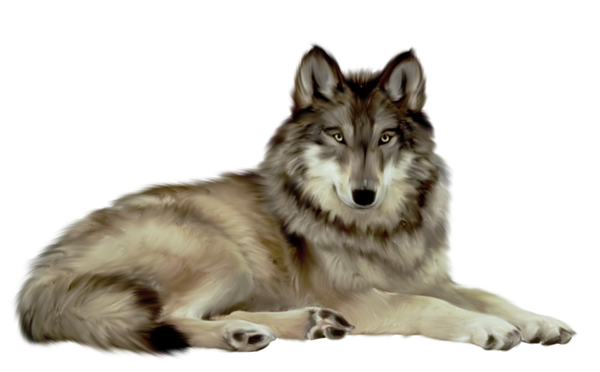
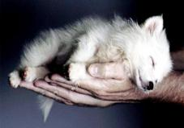
Волки, пожалуй, одни и самых таинственных зверей среди всех, живущих на планете Земля. Дело в том, что внешне они напоминают наших домашних любимцев, собак, зато нрав волков куда опаснее. Их вой вводит в ужас даже смелых людей.
***
Волки способны учуять запах на расстоянии полтора километра. Кстати, у этих зверей есть способность различать 200 миллионов запахов, у человека – всего 5 миллионов. Поэтому волки – отличные охотники.
***
«День и ночь по лесу рыщет,
День и ночь добычу ищет.
Ходит-бродит волк молчком,
Уши серые — торчком»
«Волку в зубы попало: считай – пропало»
В отличие от многих других зверей, волкам свойственно огромное количество мимических выражений. Они используют их для общения в стае.
При хороших погодных условиях волки могут слышать звуки в лесу на расстоянии 9 километров, а на открытой местности – 16 километров.
ВОЛК

Slide 9
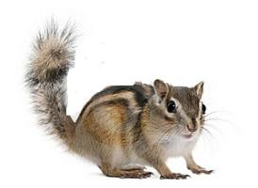
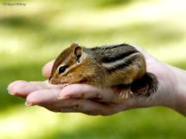
Симпатичные, веселые, шустрые, озорные. Они не только герои мультфильмов, но и часто любимые домашние питомцы, хотя предпочитают раздолье и дикую природу.
***
«Пять полосок на спине,
Ушки на макушке,
Есть защёчные мешки,
В них ношу продукты»
Тащат они в свои норки абсолютно все, что им может пригодиться.
***
«Все в дом, все в семью»
Они очень боятся голода. Поэтому запасаются едой при первой же возможности. Прячут ее бурундуки в своих щечках. Так, они могут запастись 9-ю орехами сразу.
«Бурунбу-рю-бурун».
Именно такой звук они воспроизводят перед дождем. И именно благодаря этому они, собственно, и были прозваны бурундуками.
БУРУНДУК

Slide 10
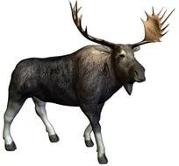
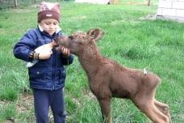
Лоси крупные и тяжелые, у них вытянутые морды и массивные головы, короткие хвостики, горб на спине и огромные уши, которыми звери могут вращать.
***
«Горбоносый, длинноногий
Великан ветвисторогий,
Ест траву, кустов побеги,
С ним тягаться трудно в беге»
У лосей чрезвычайно чувствительные носы. Волки знают об этом свойстве, поэтому при нападении иногда могут схватить зверя за нос. От сильной боли лося парализует, и он не может сопротивляться хищнику.
Самцы носят на голове гигантские рога, которые сбрасывают каждую зиму. Эти рога помогают лосям лучше слышать.
ЛОСЬ

Slide 11
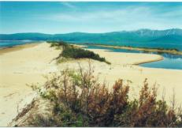
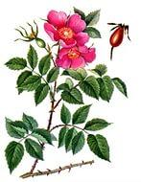
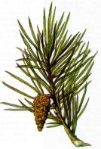
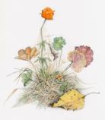
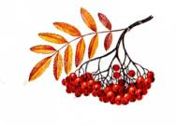
Кедры в озеро глядятся,
Скалы грозно громоздятся,
И прозрачная вода
Здесь холодная всегда.
Зеленая тайга

Slide 12
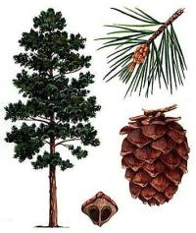
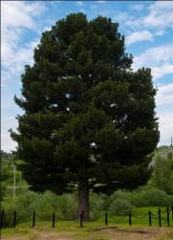
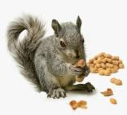
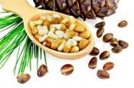
Ему немало сотен лет.
В тулуп зеленый он одет.
Хотя в глухой тайге растет,
Ему всегда большой почет.
Ведь и для взрослых, для ребят
Он очень шишками богат.
А в шишках, что ни говори,
Орешки вкусные внутри.
Названы сосны кедрами неслучайно. Согласно одной из легенд, Петр I, вернувшись в Россию из Голландии, приказал найти дерево, что по свойствам не уступало бы кедру, из которого строили самые качественные и крепкие корабли. Похожее растение было найдено в Сибири. Им оказалась сосна, которая с этого момента получила новое название – кедр сибирский.
«Из обычного дерева среднего размера можно изготовить примерно 170 000 карандашей»
«В недрах леса выдры в гетрах тырят в вёдра ядра кедров»
***
Кедровые орехи богаты витаминами , и содержат в себе огромное количество минералов.
КЕДР – сосна кедровая

Slide 13
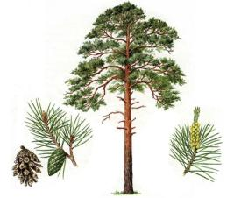
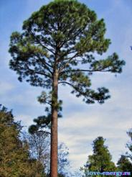
Ангарская сосна уникальна тем, что даже после того, как она будет срублена, продолжает выделять в воздух фитонциды. Именно поэтому дома, построенные из древесины Ангарской сосны, благотворно воздействуют на здоровье и организм в целом, создают благоприятную атмосферу и природный чистый воздух в помещении. Нет дерева выше сосны.
Она имеет прямой и ровный ствол, его высота достигает 50 метров
«Нет дерева выше сосны»
Ангарская сосна широко применяется в отделке и строительстве.
Сосновые места идеальные для роста белых грибов.
СОСНА

Slide 14
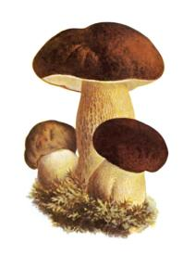
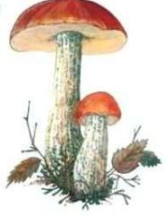
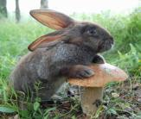
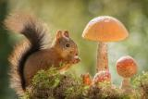
БОРОВИК
На поляне лесной,
Под могучей сосной
Стоит старый старичок,
На нем бурый колпачок
ПОДОСИНОВИК
Я в красной шапочке расту
Среди корней осиновых,
Меня узнаешь за версту,
Зовусь я ...
Говорят, что «собирая грибы, нельзя громко разговаривать или ругаться, иначе они спрячутся»
«Не поклонясь грибу в ножки.
Не поднять его в лукошко»
В народе его часто причисляют к так называемым «благородным грибам» и именуют «царём грибов»
Свое название Белый гриб получил благодаря своей белой мякоти, которая не меняет свой цвет на срезе и при сушке.
Красивый крупный гриб с мясистой шляпкой
Ножка Подосиновика крепкая, мясистая, белого цвета с продолговатыми чешуйками.
При разрезе (или на изломе) она начинает быстро менять цвет: вначале становится розовой, затем темно-синей и даже черной.
Съедобные ГРИБЫ

Slide 15
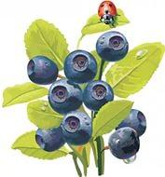
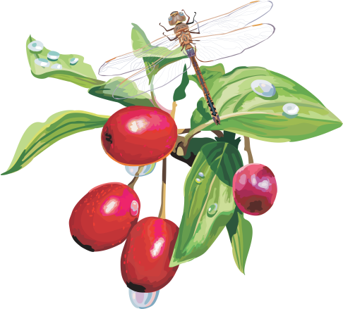
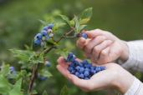
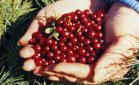
ЧЕРНИКА
Много темно-синих бус
Кто-то уронил на куст.
Их в лукошко собери-ка.
Эти бусины — ...
БРУСНИКА
Существует легенда, согласно которой, добрая ласточка набрала в рот капельки живой воды, мечтая этой водой окропить всё человечество, чтобы подарить ему бессмертие. Когда ласточка летела, её ужалила злая оса, птичке стало больно, и она открыла рот, чтобы вскрикнуть от боли. Вода, пролилась. Люди бессмертными не стали, но когда капли падали на землю с неба, они попали на кедр, ель, сосну и бруснику, благодаря чему эти растения стали вечнозелеными.
Название «брусника» происходит от слова «брусвяный», что значит «красный».
«Сладка ягода, да низко растет»
Название «черника» растение получило от цвета ягод и от того, что они чернят руки и рот.
В прежние времена спелые плоды черники применяли для получения природного красителя, который использовали для окрашивания в фиолетовый цвет.
ЯГОДЫ

